Slide 1
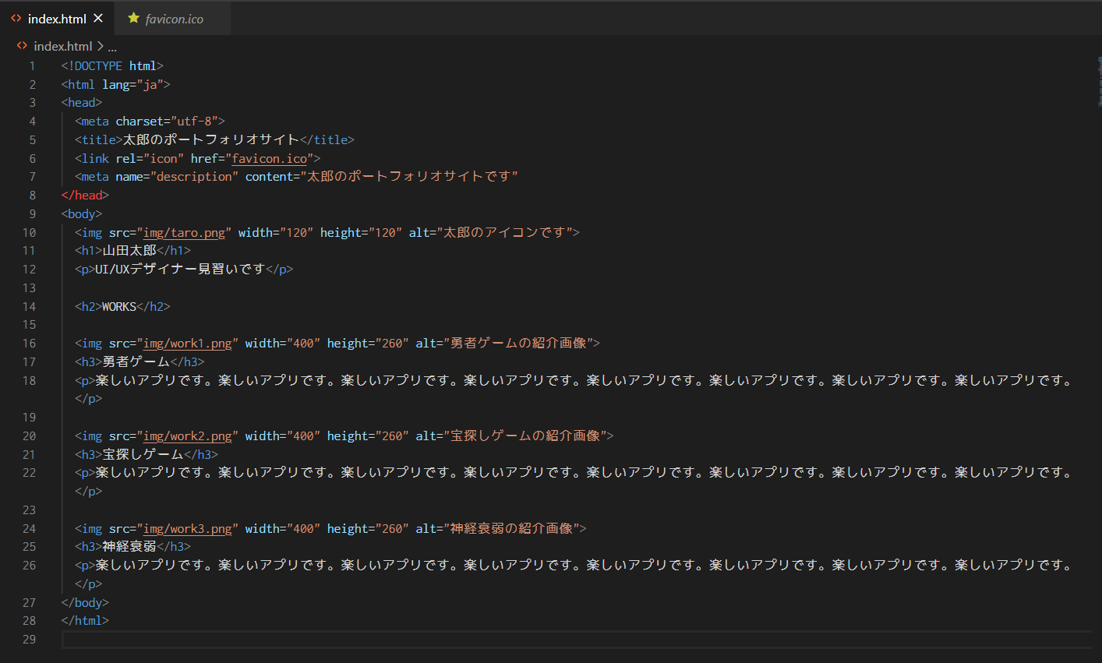
Htmlという文章
日本語で文章を作る
文章自体に関する情報
文字コードの設定(utf-8に統一してる)
ウェブサイトのタイトルを作る
ファビィコンを作る
文章の本文
写真を挿入(.png)と説明
※どのファイルから挿入要注意
メインテーマ(太文字)
説明文

Slide 2
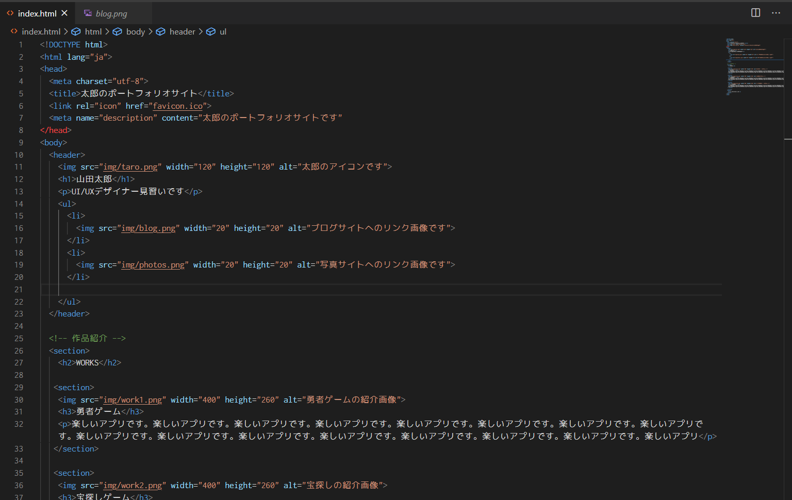
文章内容
アンオーダー(箇条書き)リスト
項目のリスト(アイテム)
部分分け

Slide 3
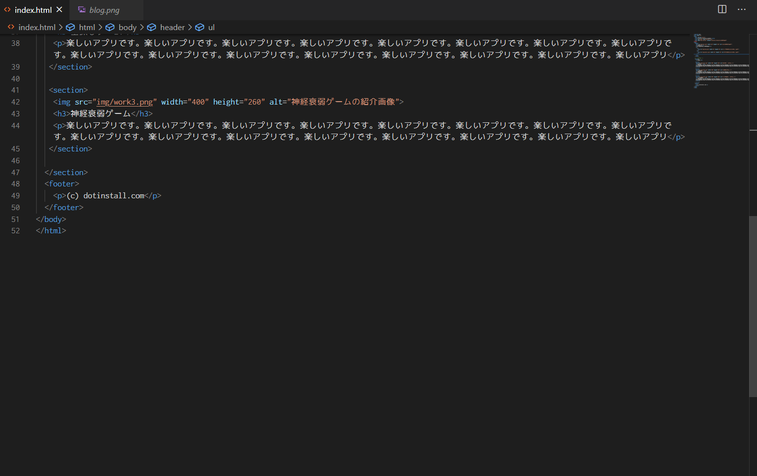
文章の一番最後の部分

Slide 4
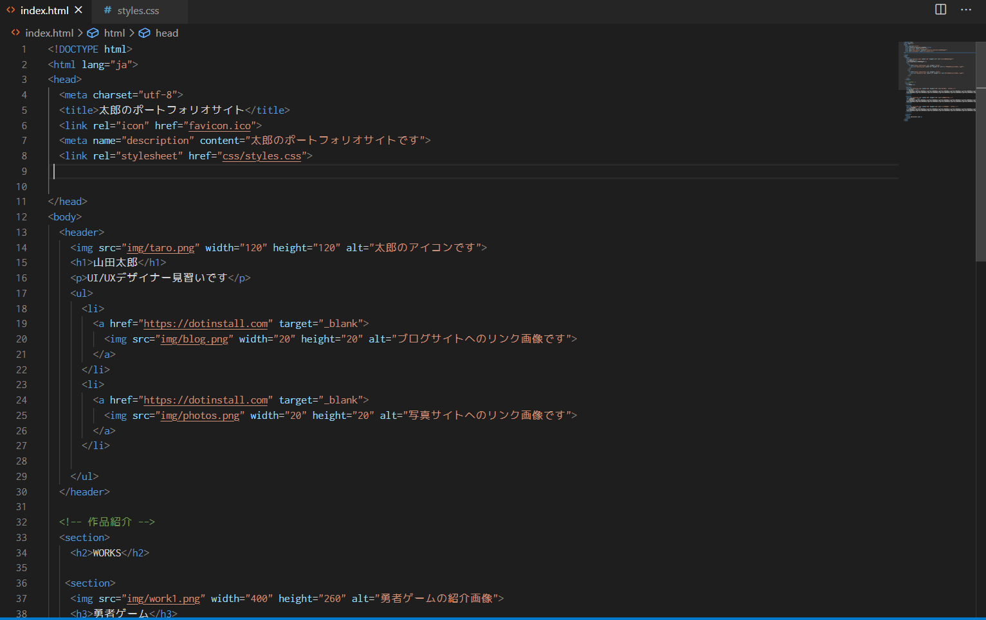
<a></a>は画像に外部リンクを貼る
<a href =“ (リンク先(ウェブサイト)を設定)”>
別のタブで開きたい時…
<a href =“ ” target =“_blank”>
(ターゲットを入力)

Slide 5
Htmlの仕様確認
Htmlのマークアップが正しいかどうか確認できるサイト
→MDN web docs
→入力方：＜ ＞＋MDN

Slide 6
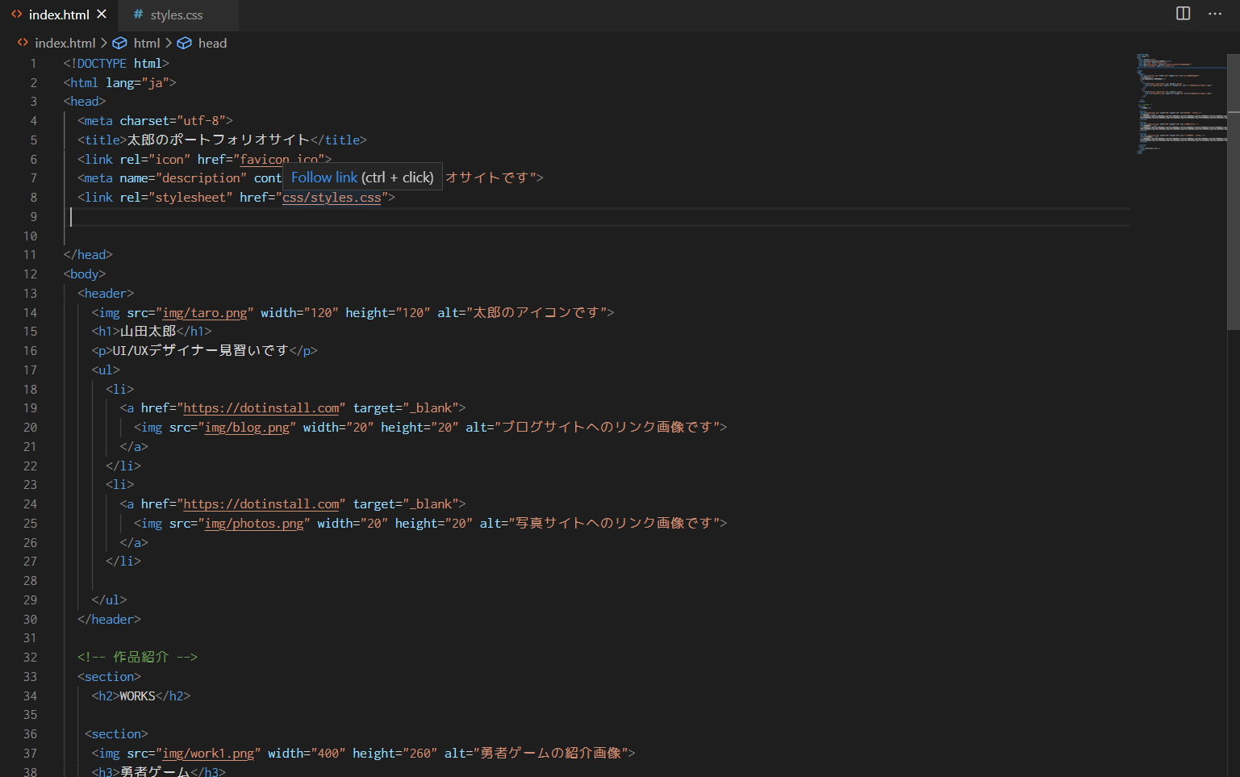
CSSで見た目を整える
・Stylesheetはリレーション属性
・hrefはファイルの場所
・ここでCtrl+CLICKしたら、CSSでファイルが作れる

Slide 7
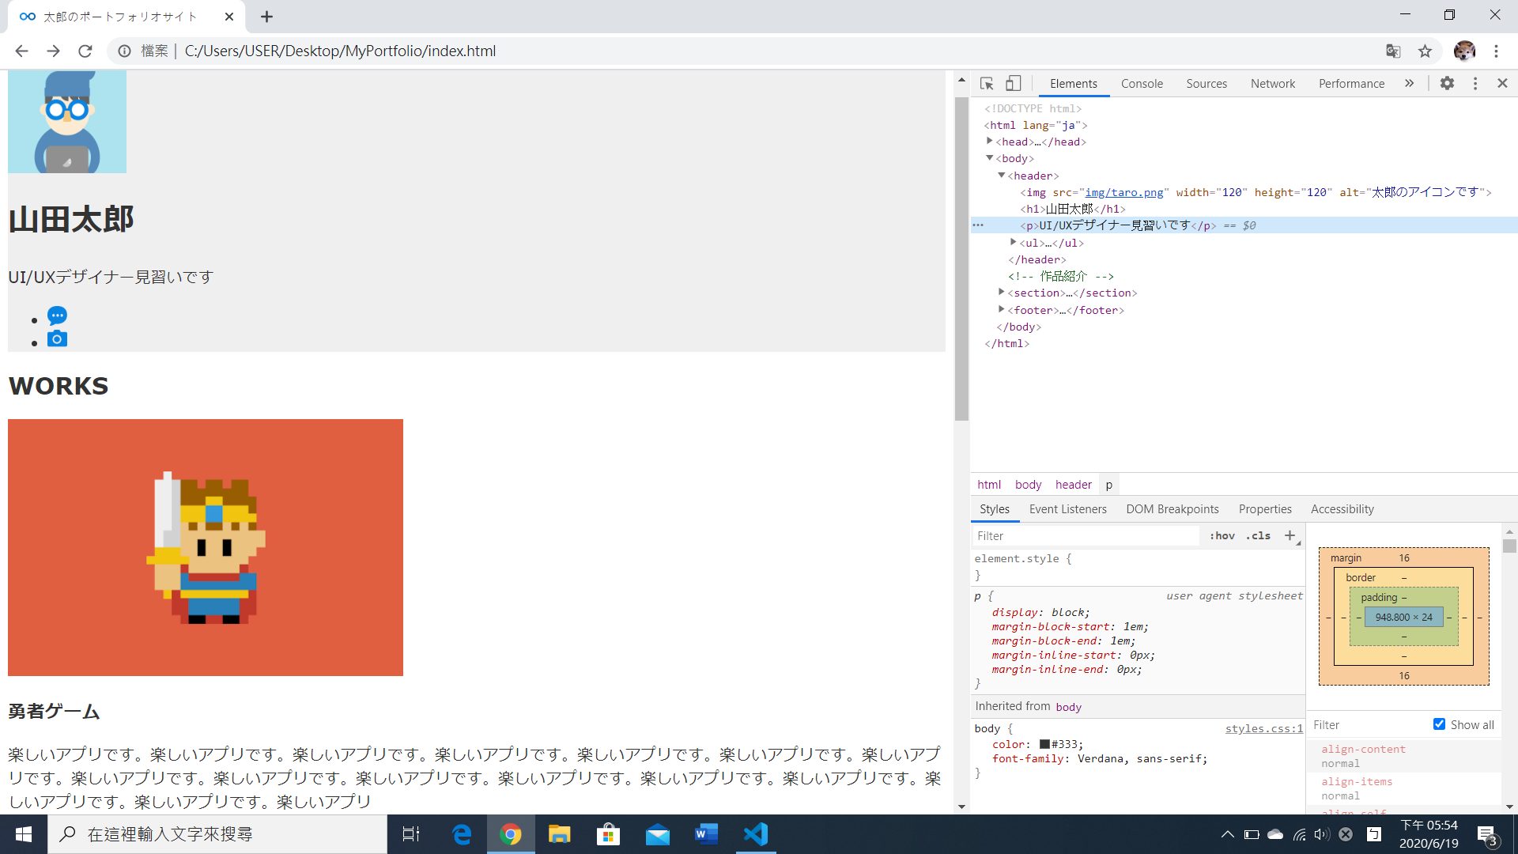
設定したCSSをブラウザーでどう解釈するか
Ctrl＋Shift ＋I で押したら確認できる

Slide 8
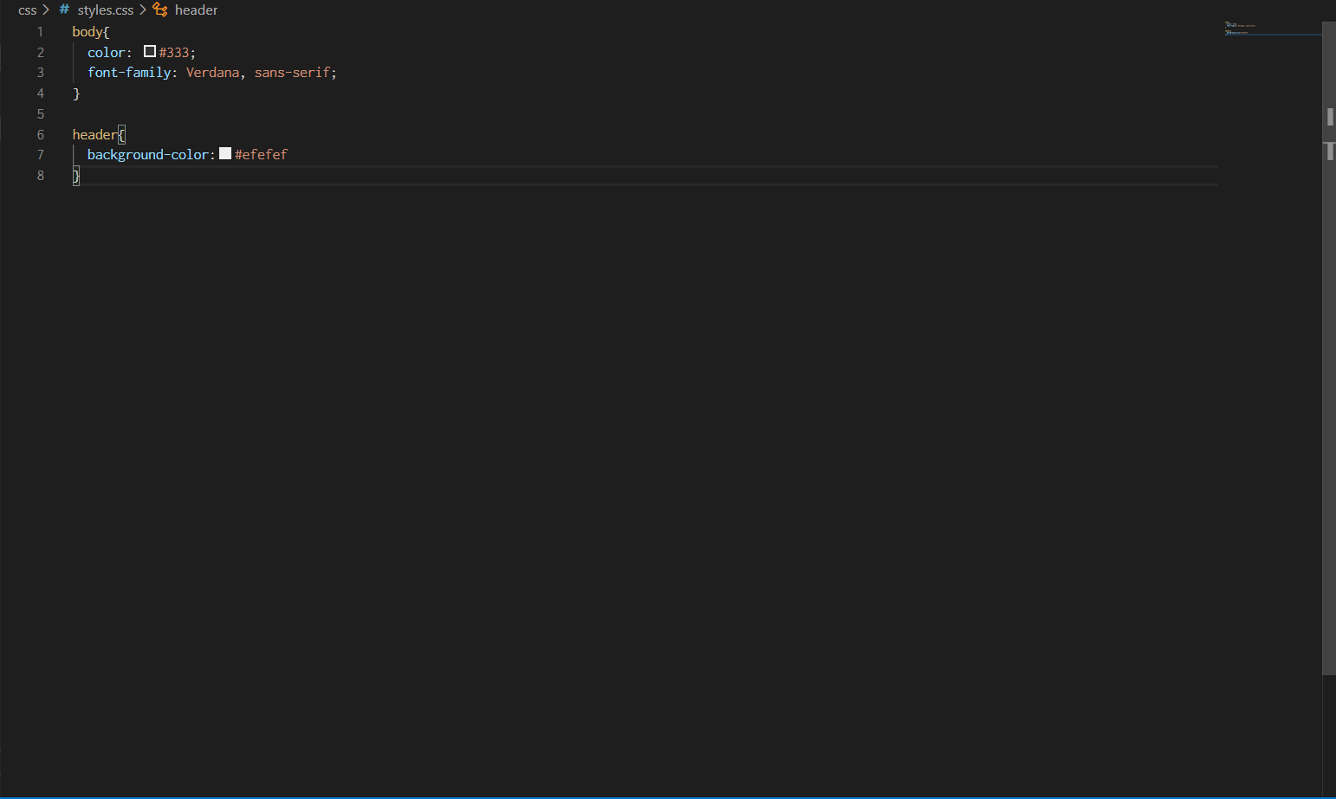
ｈ1｛
color : blue ;
color : rgb(0,255,0);
｝
・色の制限は0～255まで
・rgbはレッド、グリーン、ブルーという
・CSSでは同じセレクターに対し、同じプロパティーを複数設定した場合、下のほうが
優先
ｈ1｛
color : #00ff00;
color : #0ff0; 16進数の黒の意味
｝
・/* */ コメント解除
・文章全体のスタイル設定
000→真っ黒
fff→真っ白
・font-family：（メインテーマ），（副テーマ）の字体の設定

Slide 9
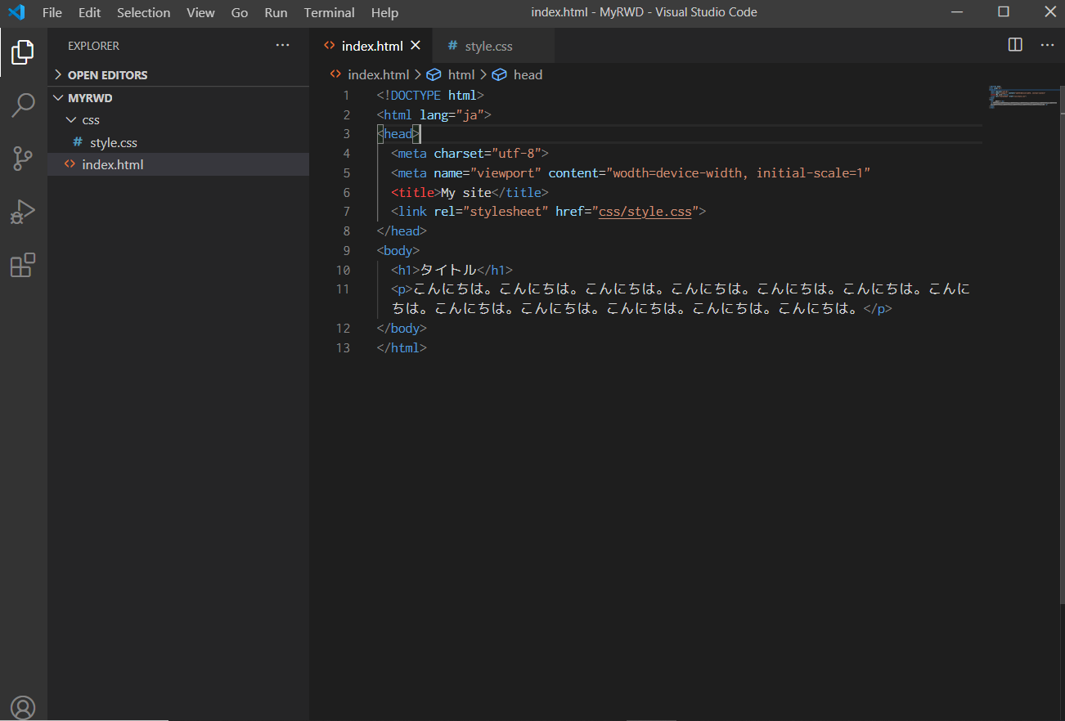
CSSリスポンシブウェブデザイン
ウェブサイトの幅をスマホの画面のサイズを合わせてくる

Slide 10
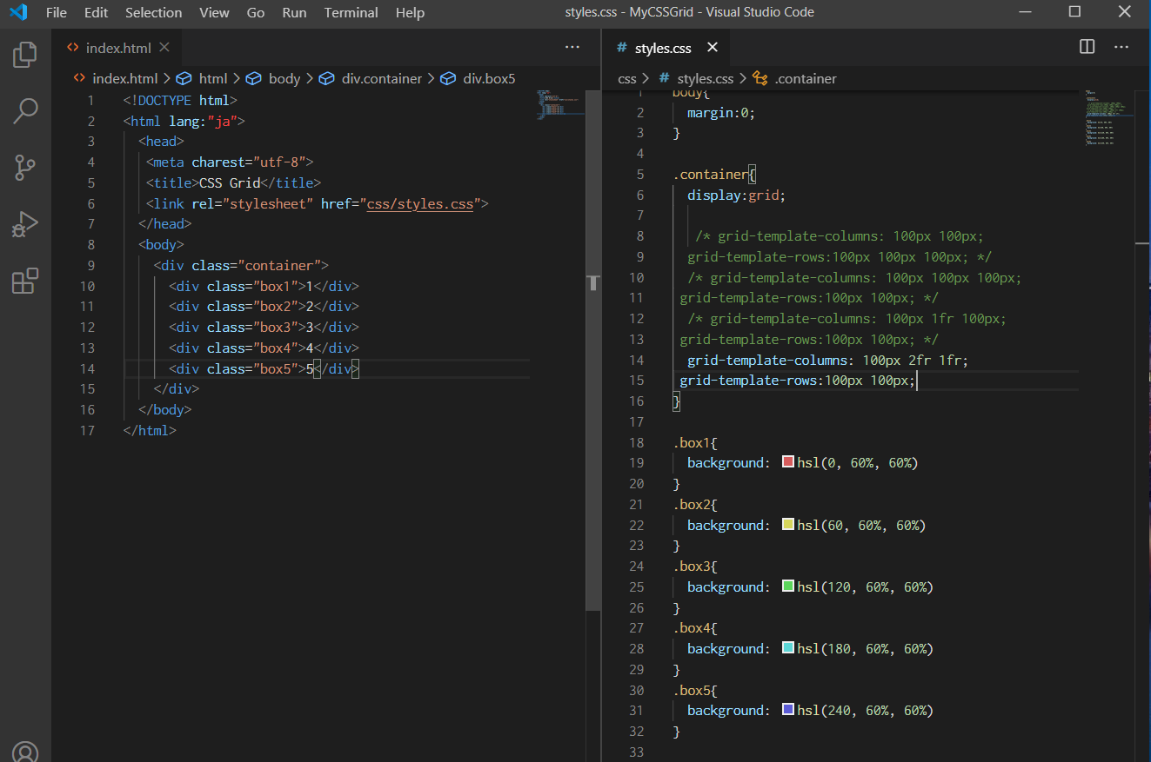
CSSグリットレイアウト
上から下は2列3行
3列2行
3列2行(真ん中の列が1倍大きくする)
3列2行(真ん中と左の列を2対1の大きさで大きくする)

